Slide 1
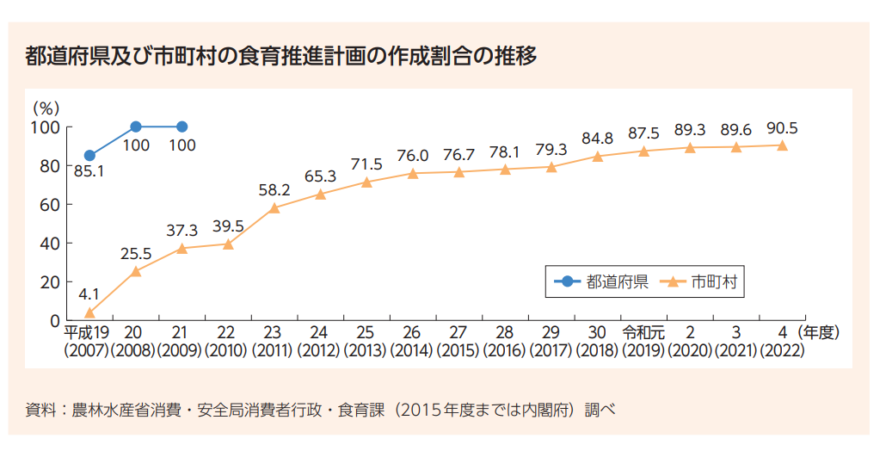
シフト
食育推進運動の展開
第4章
特集 変化する我が国の農業構造
「食育月間」の取組
2022年６月に「第17回食育推進全国大会inあいち」を開催。
食育に関連した各種の表彰を実施。「第6回食育活動表彰」の受賞団体の活動紹介動画を作成。
2020年度に立ち上げた「全国食育推進ネットワーク」の周知を行うとともに、会員間の活動の活性化に取り組む。
都道府県の食育推進計画の作成割合は100％。市町村の食育推進計画の作成割合は90.5%。
コラム
「食育月間」の取組「第17回食育推進全国大会inあいち」、
「食育月間セミナー」を通じた食育の普及
2022年６月18日、19日の２日間にわたり、「“SHIN化”する「いきいき食育」あいちから～健康な体、豊かな心、環境に優しい暮らし～」をテーマに開催。
食育活動表彰の表彰式、学生レシピコンテスト、各種シンポジウムの開催、食育に関する172のブースの出展等の様々な催しにより、楽しみながら食育について考える機会を提供。
23

Slide 2
シフト
生産者と消費者との交流の促進、環境と調和のとれた農林漁業の活性化等
第5章
特集 変化する我が国の農業構造
生産者と消費者との交流の促進
第１部「我が国の食料安全保障と食育の推進」で示したように、食料の安定供給を確保するためには、食料自給力の構成要素でもある農地、農業者等の確保の重要性について国民の理解を促すために、できるだけ多くの国民が、我が国の食料・農林水産業・農山漁村の持つ役割や食料自給率向上の意義を理解する機会を持ち、それぞれの立場から主体的に支え合う行動を引き出していくことが重要。農林漁業者等による食育の推進や都市と農山漁村の共生・対流を促進。
農林水産省では、教育ファーム等農林漁業体験活動への支援等を実施。
農山漁村地域に宿泊し、滞在中に地域資源を活用した食事や体験を楽しむ「農山漁村滞在型旅行」である「農泊」を推進。
子供が農山漁村での宿泊による農林漁業体験等を行う「子ども農山漁村交流プロジェクト」を通じ、食育等に資する都市農村交流の取組を推進。
事 例
オリジナルの野外劇と酪農体験で食と命の大切さを伝える（第６回食育活動表彰 消費・安全局長賞受賞）
すどう
株式会社須藤牧場（千葉県）
酪農教育ファームの活動として酪農体験の受入れや、牧場の中にある野外劇場での演劇の上演等による食育活動を実施。
劇の出演者は農林漁業者等のリアルな姿を演じ、観客が「命と食」について考えることができる内容。
24

Slide 3
シフト
第5章 生産者と消費者との交流の促進、環境と調和のとれた農林漁業の活性化等
第5章
特集 変化する我が国の農業構造
地産地消の推進
地域で生産したものを地域で消費する地産地消の取組は、農山漁村の活性化を図る上で重要な取組。
農山漁村の活性化や所得向上に取り組んでいる優良事例を選定し、全国に発信。その他、学校給食等における支援や地域資源を活用した新商品の開発等の直売所の売上げ向上に向けた取組や施設整備への支援を行った。
食料の輸送量に輸送距離を乗じた指標として「フード・マイレージ」がある。国内生産・国内消費の拡大、地産地消の推進等の取組は、環境負荷の低減に資することも期待。
食と環境を支える農林水産業・農山漁村への国民の理解と共感・支持を得つつ、国産の農林水産物の積極的な選択といった具体的な行動変容に結びつくよう、若者（Z世代）を重点的にターゲットとした官民協働による国民運動として「食から日本を考える。ニッポンフードシフト」を展開。
環境と調和のとれた持続可能な食料生産とその消費にも配慮した食育の推進
2022年７月には、みどりの食料システム戦略の実現に向けて「環境と調和のとれた食料システムの確立のための環境負荷低減事業活動の促進等に関する法律」（令和４年法律第37号）が施行。同法では、消費者の努力として、環境と調和のとれた食料システムに対する理解と関心を深め、環境への負荷の低減に資する農林水産物等を選択するよう努めなければならない旨を規定しているほか、環境負荷の低減に資する農林水産物等の消費を促進する観点から、食育の推進を位置付け。
学校給食での有機食品の利用など有機農業を地域で支える取組事例を共有するセミナーを開催するなど連携の強化に取り組むとともに、2023年１月には、都道府県等の食育担当部局に、学校給食における有機農産物の活用に係る支援策や事例の紹介による情報発信を実施。
コラム
農業からの温室効果ガスを削減する取組の「見える化」
「みどりの食料システム戦略」に基づき、農業由来の温室効果ガス削減に貢献する取組を行っている生産者の努力を「見える化」するため、農産物の温室効果ガス簡易算定ツールを作成。温室効果ガスの削減率を星の数で等級ラベル表示した農産物（米、トマト、キュウリ）の実証を実施。
今後は、対象品目の拡大やラベル表示の効果的な表示方法、生物多様性保全の指標の追加の検討を行い、環境負荷低減の取組の「見える化」を進めていく。
25

Slide 4





シフト
第5章 生産者と消費者との交流の促進、環境と調和のとれた農林漁業の活性化等
第5章
特集 変化する我が国の農業構造
食品ロス削減に向けた国民運動の展開
我が国では、2020年度の推計で、食品ロスが522万トン発生。
「持続可能な開発のための2030アジェンダ」では、持続可能な開発目標（SDGs）において、小売・消費レベルにおける世界全体の一人当たりの食料廃棄の半減をターゲットとして設定。この「2030アジェンダ」も踏まえて、我が国では家庭系食品ロス量及び事業系食品ロス量をそれぞれ2030年度までに2000年度比で半減させる目標を設定。
国民運動として食品ロスの削減を推進するため、「食品ロスの削減の推進に関する法律」（令和元年法律第19号）が、2019年10月に施行。
新型コロナウイルス感染症の影響の長期化により、こども食堂や生活困窮者等へ食品を届きやすくすることが課題。フードバンクに対して、食品の受入れ・提供を拡大するために必要となる経費を支援するとともに、食品提供元の確保等の課題解決に資する専門家を派遣。
消費者庁では、「令和４年度「めざせ！食品ロス・ゼロ」川柳コンテスト」を実施し、「日本から 世界に広がれ 「もったいない」」を内閣府特命担当大臣（消費者及び食品安全）賞に選定。
読み聞かせを通じて親子で食品ロス問題を学べるよう、食品ロス削減啓発絵本を作成し、中国・四国地方にある10か所の国立大学附属幼稚園において、読み聞かせイベントを実施。
環境省では、食品ロスに関する情報を集約したポータルサイトを作成。食品ロスに関して正確で分かりやすい情報を得ることができる環境を整備。
キャラクター「すぐたべくん」を活用した啓発活動のほか、外食時に食べ残してしまった場合には消費者の自己責任の範囲で持ち帰り「mottECO」を行うことが当たり前になるよう普及に取り組む。
消費者庁、農林水産省、環境省では、全国おいしい食べきり運動ネットワーク協議会と共同で、「「おいしい食べきり」全国共同キャンペーン」を2022年12月から2023年1月にかけて実施。
小売店・外食店で掲示する
消費者向けポスター等
食品ロス削減啓発絵本
©TPC ©KSW
「mottECO（モッテコ）」
普及啓発資材
26

Slide 5
シフト
食文化の継承のための活動の支援等
第6章
特集 変化する我が国の農業構造
ボランティア活動等、専門調理師等の活用における取組・地域の多様な食文化の継承につながる食育
食生活改善推進員は、郷土料理や食文化の継承を目的とした「おやこの食育教室」等を実施。また、一般社団法人全日本司厨士協会や公益社団法人日本調理師会では、料理講習会等を通して食文化の継承に関する食育の取組を実施。
文化庁では、「文化財保護法」（昭和25年法律第214号）に基づく文化財の登録等の推進や、特色ある食文化の継承・振興に取り組む地方公共団体等に対して、その文化的背景を分かりやすく伝える「食文化ストーリー」の構築・発信等を行うモデル事例の形成を支援。
農林水産省等が事務局となり、地方公共団体、地域の食文化の保護・継承の関係団体・関係者、和食文化継承リーダーなどを結びつけるネットワーク「地域の和食文化ネットワーク 」で情報を発信。
コラム
和食文化の保護と継承のための取組
農林水産省では、地域固有の多様な食文化を地域で保護・継承していくための取組を実施。
2022年度に、47都道府県の伝統的な加工食品（伝統食）の歴史・文化、関連行事、製造方法、保護・継承の取組をデータベース化するウェブサイト「にっぽん伝統食図鑑」を開設。
また、福井県、奈良県、熊本県において、地域検討委員会を開催し、選定された品目を調査し、取りまとめ、このウェブサイトを通じて情報を発信。
事 例
事 例
体験活動や郷土料理作りを通じて、子供たちに先人たちの知恵と技をつなぐ（第６回食育活動表彰 消費・安全局長賞受賞）
愛媛県農山漁村生活研究協議会（愛媛県）
愛媛県農山漁村生活研究協議会では、郷土料理の伝承活動を中心とした食育活動を展開。
地域の小学校等で開催する「えひめ食文化普及講座」では、ふるさとの味教室、農作物の栽培や収穫体験、魚のさばき方体験、はだか麦の味噌やジャム作り体験等、その地域の特色を活かした講座を開催。
レシピ集「愛媛のふるさとごはん」は多くの家庭で活用、2020年度からは郷土料理づくりの動画を配信することで、愛媛の食材と食文化の魅力を世界に向けて発信。
27

Slide 6
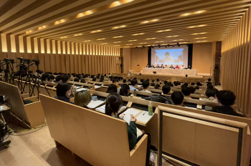
シフト
食品の安全性・栄養等に関する調査、研究、情報提供及び国際交流の推進
第7章
特集 変化する我が国の農業構造
リスクコミュニケーションの充実
食品の安全性等に関するリスクコミュニケーションの取組の一つとして、消費者庁、食品安全委員会、厚生労働省、農林水産省等が連携して、意見交換会等を開催。特に、「食品中の放射性物質」に関する取組を強化。
2022年度は、生産現場で行われている放射性物質の低減対策の取組や食品中の放射性物質に関する検査結果の現状等について、東京都及び大阪府では広く消費者全般を対象とし、福岡県、滋賀県、東京都及び福島県では大学生を対象とした意見交換会を実施。
意見交換会の様子
食品の安全性に関する情報の提供
科学的知見に基づき合理的な判断を行う能力を身に付けた上で、食品を選択することができるよう、消費者に対する的確な情報提供が重要。消費者庁では、消費者に向けた分かりやすい情報提供を実施。
農林水産省では、2022年度は「夏野菜カレーづくりに挑戦して食中毒予防を学ぼう！」、「安全で美味しいお弁当の作り方」をテーマに動画を作成し、食中毒予防に向けた注意喚起を実施。動画の中に子供を登場させるなど工夫して、子供を含む幅広い世代が親しみやすい内容とした。
基礎的な調査・研究等の実施及び情報の提供
文部科学省では、2020年12月に「日本食品標準成分表2020年版（八訂）」を公表。公表以降も国民の食生活の実態等に応じた新規収載食品の追加等により内容を充実。
農林水産省は、食育を推進する上で必要となる、農林漁業の姿や食料の生産・流通・消費に関する基礎的な統計データを広く国民に提供。
28

Slide 7
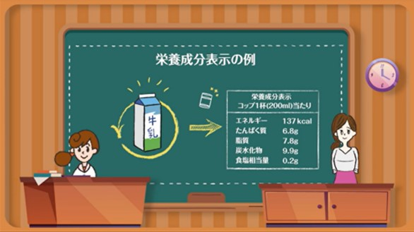
シフト
第7章 食品の安全性・栄養等に関する調査、研究、情報提供及び国際交流の推進
特集 変化する我が国の農業構造
食品表示の理解促進進
近年、消費者の食品の安全や健康に対する意識や、食品の分かりやすい表示を望む声が高まっている。
消費者庁では、食品表示について、セミナーの開催や研修への講師派遣等を通じ、消費者・事業者等の理解促進を図る。
文部科学省が教職員向けに作成した「食に関する指導の手引－第二次改訂版－」においても、「食品表示など食品の品質や安全性等の情報を進んで得ようとする態度を養う」などを記載し、学校現場で活用。
コラム
動画プログラムを活用した栄養成分表示の普及啓発の取組
消費者庁では、「令和３（2021）年度地方消費者行政に関する先進的モデル事業」において、消費者が栄養成分表示を知って、活用する機会を増やすことを目的とした動画プログラムを作成し、ウェブサイト及びYouTubeへ掲載。また、周知のためのリーフレットを作成。
本動画プログラムは、地域で活躍する栄養士等も研修会等で利活用。健康的な食生活のために消費者が栄養成分表示を利活用するきっかけになるよう、引き続き、普及啓発を実施。
動画プログラム
海外の「食育（Shokuiku）」に関連する状況、国際交流の促進等進
農林水産省の英語版ウェブサイトの「Promotion of Shokuiku（Food and Nutrition Education）」で、「食生活指針」、「食事バランスガイド」、「「食事バランスガイド」解説」、「日本型食生活のススメ」の英訳版等、また、海外に向けて日本の食育を紹介する際に活用できるパンフレット等を掲載。
外務省では、「にぽにか」を在外公館を通じて配布するなど海外広報文化活動の中で食育関連トピックを普及・啓発。
29

Slide 8
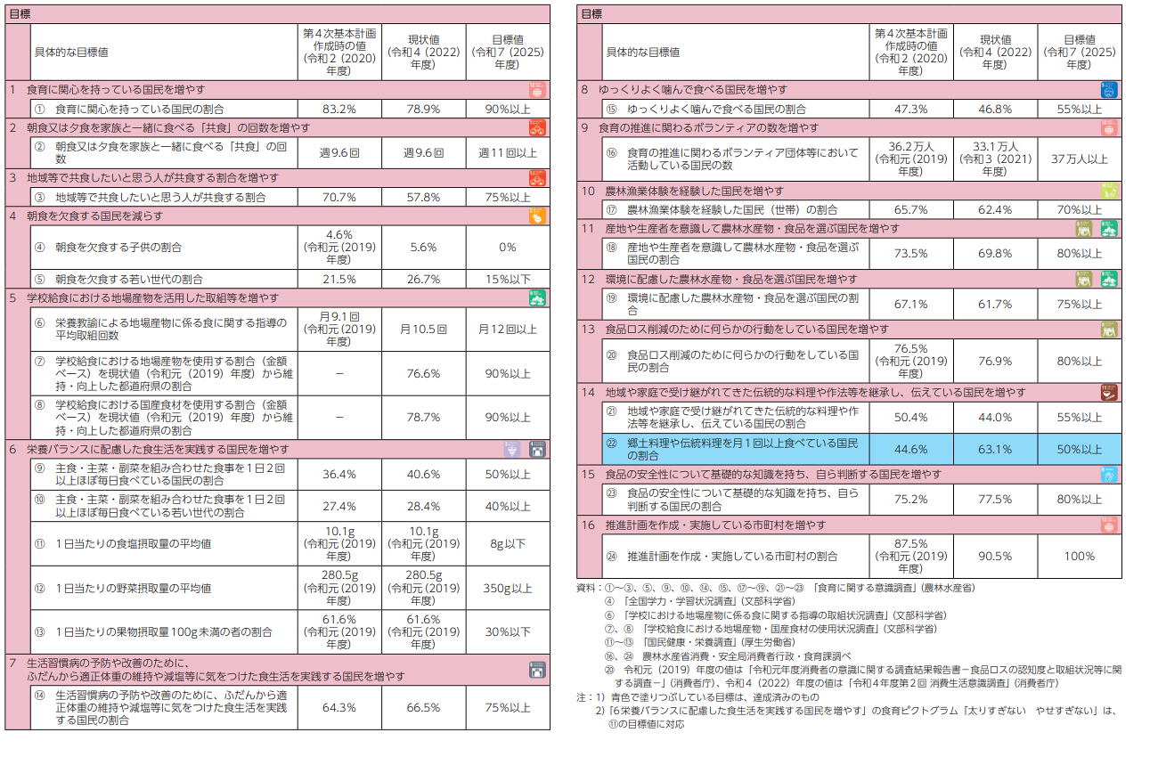
食育推進施策の目標と現状に関する評価
第３部
30

